Slide 1
«Твоя профессия» классный час в 8 классе
Как вы уже знаете, тема нашего сегодняшнего классного часа — "Твоя профессия". Ваш выбор профессии - это одно из самых важных решений в вашей жизни. От этого выбора зависит, какую дорогу вы изберете и насколько счастливой будет ваша будущая карьера.
Презентация для классного часа в 8 классе по теме: "Твоя профессия"
newUROKI.net
Всё для учителя – всё бесплатно!
newUROKI.net

Slide 2
Что такое профессия?
Определение
Требования
Значимость
Профессия - это ремесло или род занятий, которыми занимаются люди для заработка денег.
Лучшие профессии требуют образования, опыта и/или навыков, которые помогут выполнить работу лучше и быстрее.
Профессии влияют на экономику и благосостояние нашего общества. Некоторые профессии играют более важную роль, чем другие.
newUROKI.net

Slide 3
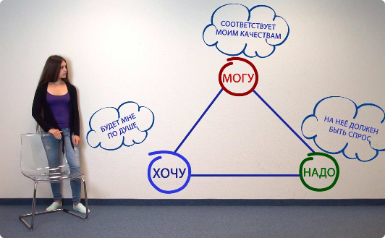
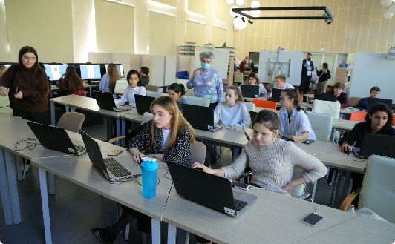
Как выбрать профессию?
Интересы
Возможности работы
Образование и навыки
Лучше всего выбирать профессию, которая соответствует нашим интересам. Это поможет нам оставаться мотивированными и инвестировать в себя.
Рассмотрите, где и как вы сможете применить свои навыки и получить опыт работы. Найдите место, где выросла бы ваша карьера.
Найдите профессии, которые требуют компетентности, которые вы готовы развивать. Разговаривайте с людьми, работающими в данной области, чтобы понимать, что они делают и какие навыки важны.
newUROKI.net

Slide 4
Профессии будущего
Создатель виртуальных миров
Разработка виртуальных движков и создание новых миров в компьютерных играх, виртуальной реальности и различных имитационных симуляторах.
1
2
3
Специалист по обработке новых материалов
Специалист по управлению виртуальной реальностью
Разработка и тестирование инновационных материалов для использования в различных отраслях экономики и промышленности.
Управление виртуальными мирами и различными процессами, связанными с общением и работой в виртуальном пространстве.
newUROKI.net

Slide 5
Профессии в нашей стране России
IT-специалисты
Специалисты по обслуживанию
Преподаватели
Создание новых программированных решений и программных кодов для используемых в нашей стране процессов и машин.
Обучение и распространение знаний и информации, необходимой для различных профессий. Обучение различных умениям и навыкам.
Обслуживание, настройка и построение оборудования для поставки электроэнергии, водоснабжения и газа.
newUROKI.net

Slide 6
Определение интересов и предпочтений
1
Хобби и интересы
2
Опыт работы
Пытайтесь найти профессии, где вы можете применить свои хобби и интересы, таким образом будет легче работать и оставаться мотивированным.
Обратите внимание на то, на какой работе вы побывали, какая работа была для вас наиболее значимой и почему.
3
Образование и навыки
Помните, что образование и навыки могут помочь вам быть успешным в своей карьере. Используйте наличие курсов и менторов.
newUROKI.net

Slide 7
Групповая дискуссия о будущих профессиях
Предпринимательство
Медицинские профессии
Творческие профессии
Создание собственного бизнеса может быть трудным, но в конечном итоге может приносить удовольствие и вдохновляет на новые достижения.
Медицинские профессии всегда будут актуальными, так как люди всегда будут болеть и нуждаться в помощи профессионалов.
В свободное время вы можете выполнять свои страсти, которые вы можете обернуть в профессию. Как-то художник, писатель, исполнитель.
newUROKI.net

Slide 8
«Мозговой штурм»: групповое обсуждение оригинальных и необычных профессий
1
Создатель беспилотных объектов
Создание беспилотных объектов, которые в автоматическом режиме выполняют те или иные действия.
2
Астроном-полетный контролер
Астроном, управляющий спутниками, космическими кораблями, ракетами и иными космическими объектами.
3
Специалист по идентификации звуков
Исследование и тестирование звуковых задач, например, идентификация шума на рабочем месте или других звуков.
newUROKI.net

